Slide 1
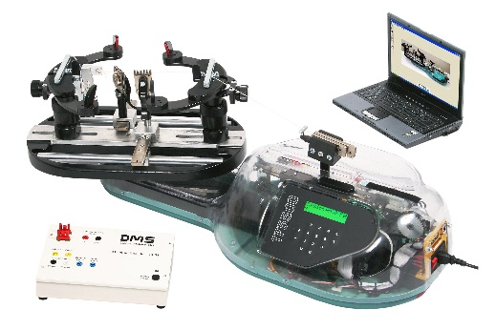
Dossier ressources
ILOT CORDEUSE

Slide 2
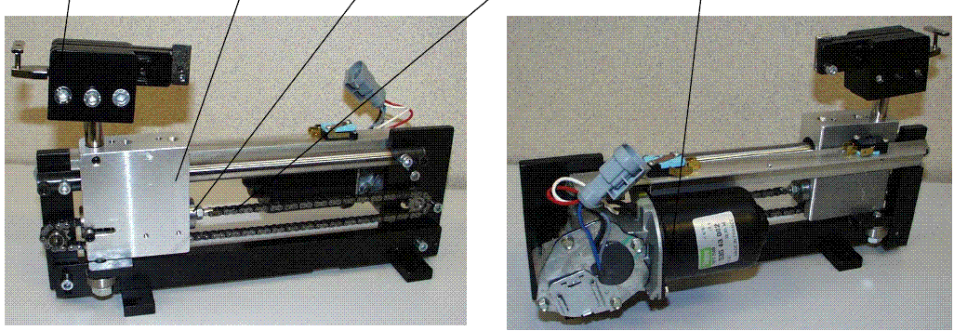
Présentation
La Cordeuse de raquettes SP55 est issu du domaine des sports et du loisirs. Elle permet de corder des raquettes avec une tension prédéfinie par l'utilisateur. Cette cordeuse est utilisé lors des grands tournois de tennis.
La corde est tirée par un chariot mis en mouvement par un moteur électrique.
Mors de tirage
Chariot
Poussoir
Chaine
Moto-réducteur
ILOT CORDEUSE

Slide 3
Mise en œuvre
Protocole de déplacement simple :
  Mettre le banc sous tension ainsi que le boîtier d'acquisition,
  Définir la tension de consigne sur le pupitre de commande en appuyant sur la touche T (valeur de 15 KgF),
  Coincer la corde dans le mors de tirage,
  Appuyer sur le bouton de mise en tension,
  Une fois la tension réalisée, bloquer la corde grâce à la pince,
  Appuyer de nouveau sur le même bouton pour arrêter la tension.
ILOT CORDEUSE

Slide 4
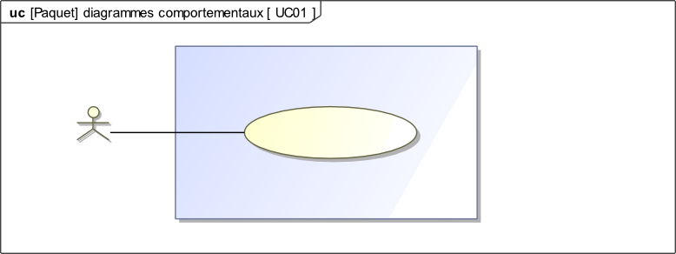
Fonctions : Cas d’Utilisation
ILOT CORDEUSE

Slide 5
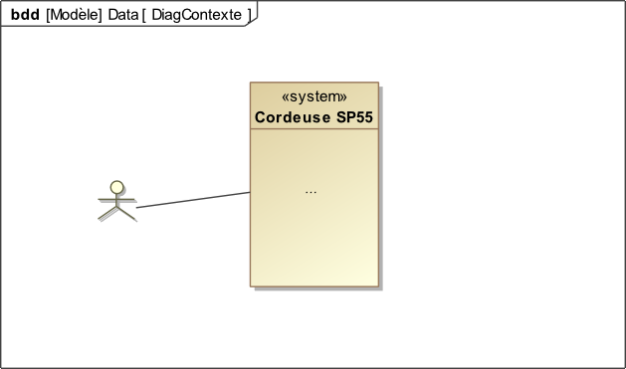
Milieu Extérieur: Contexte
ILOT CORDEUSE

Slide 6
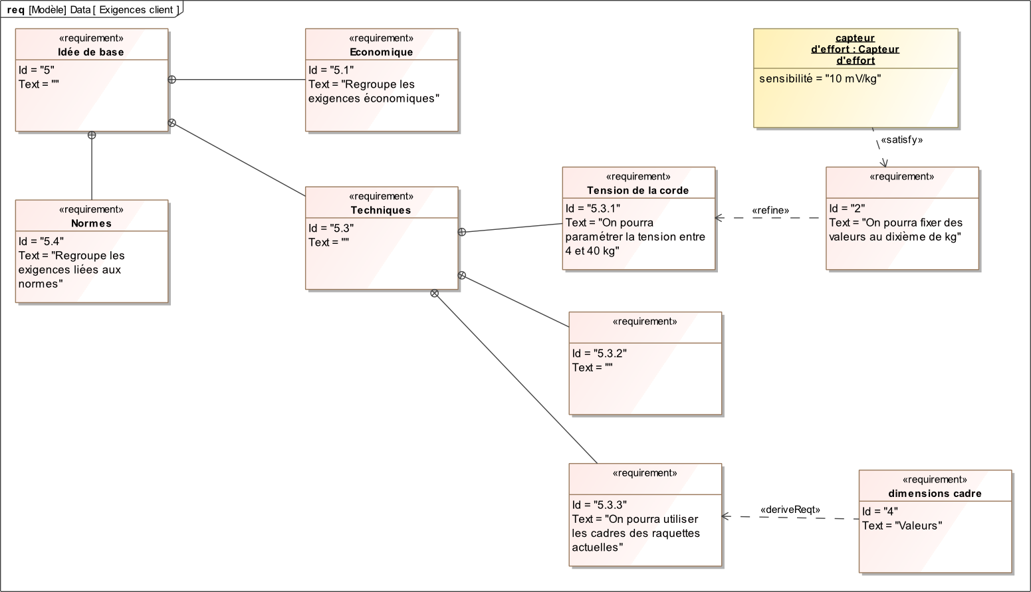
Cahier des charges: Exigences
ILOT CORDEUSE

Slide 7
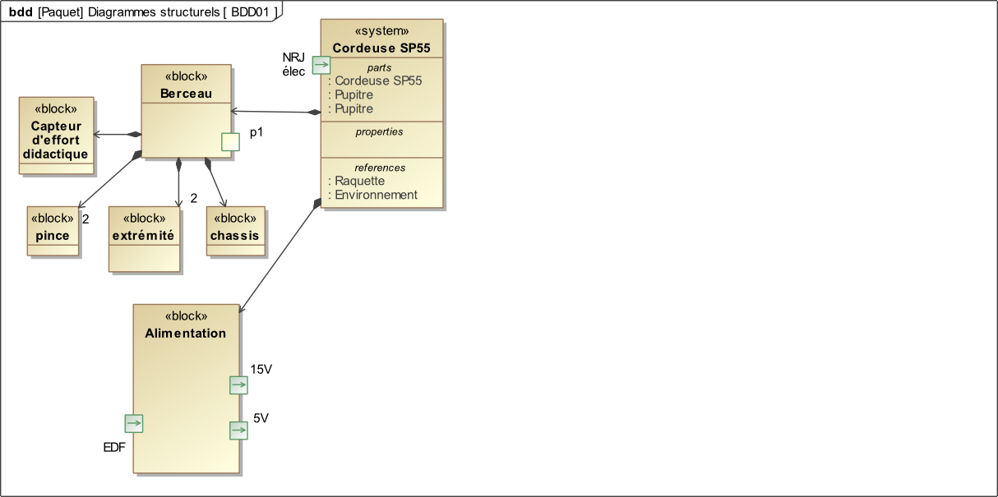
Composants : Définition de Blocs
ILOT CORDEUSE

Slide 8
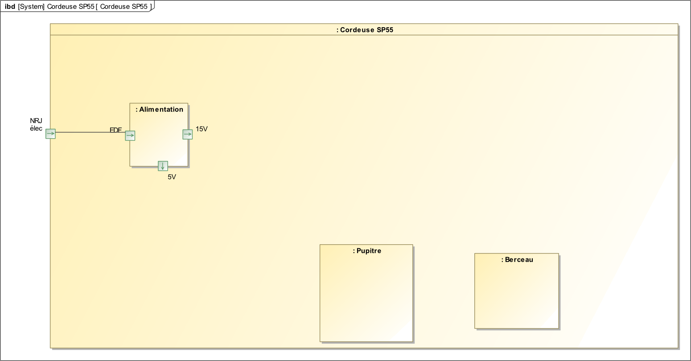
Flux traversant : Blocs Internes
ILOT CORDEUSE

Slide 9
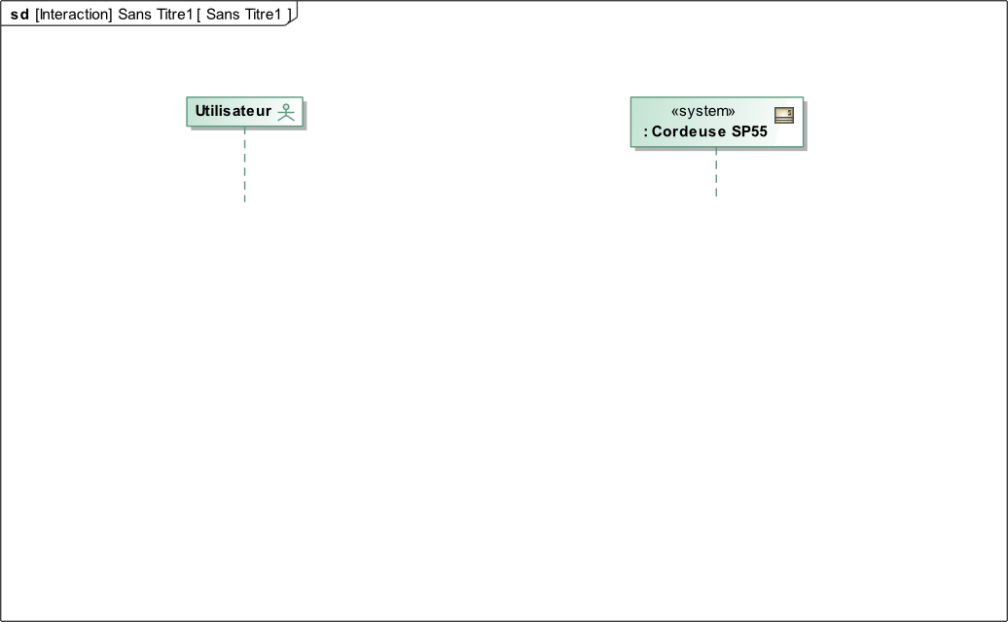
Diagramme de séquence
ILOT CORDEUSE

Slide 10
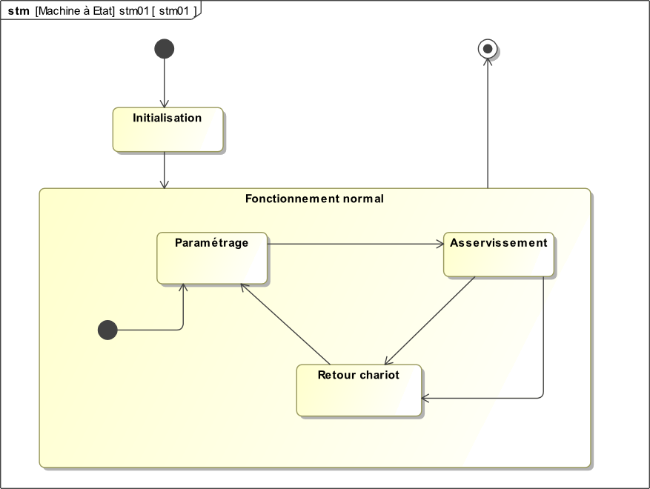
Diagramme d’état
ILOT CORDEUSE

Slide 11
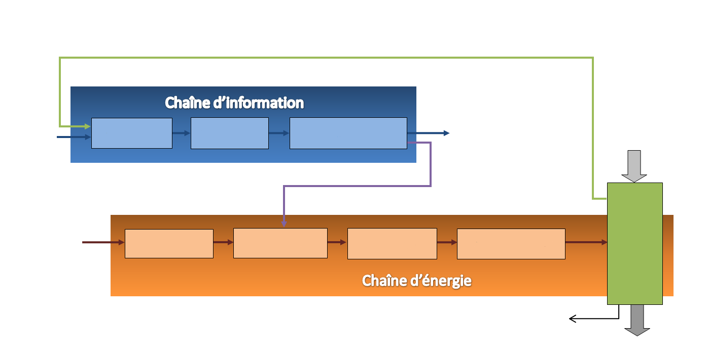
Chaines d’énergie et d’information
ILOT CORDEUSE

